Slide 1
Service-Angebote auf den Internetseiten der Fabrikate Juni 2023

Slide 2
Alfa Romeo

Slide 3
URL | Marke | Produkt | Maßnahme | Preis
URL | Alfa Romeo | Teile | Wiederaufbereitete Teile mit Garantie

Slide 4
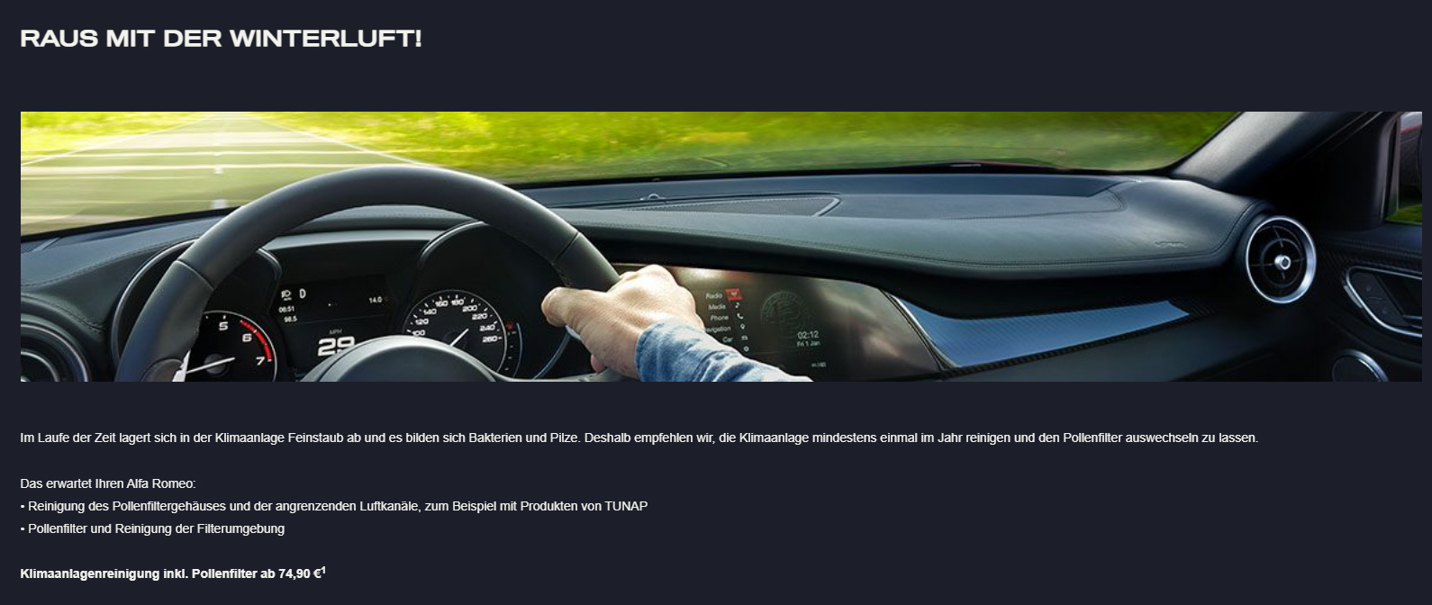
URL | Marke | Produkt | Maßnahme | Preis
URL | Alfa Romeo | Service | Klimaanlagenreinigung | € 74,90

Slide 5
URL | Marke | Produkt | Maßnahme | Preis
URL | Alfa Romeo | Räder / Reifen | Kostenlose Reifengarantie bei Kauf von Sommerreifen | € 0,00

Slide 6
Audi

Slide 7
URL | Marke | Produkt | Maßnahme | Preis
URL | Audi | Räder / Reifen | Kostenlose Reifengarantie | € 0,00

Slide 8
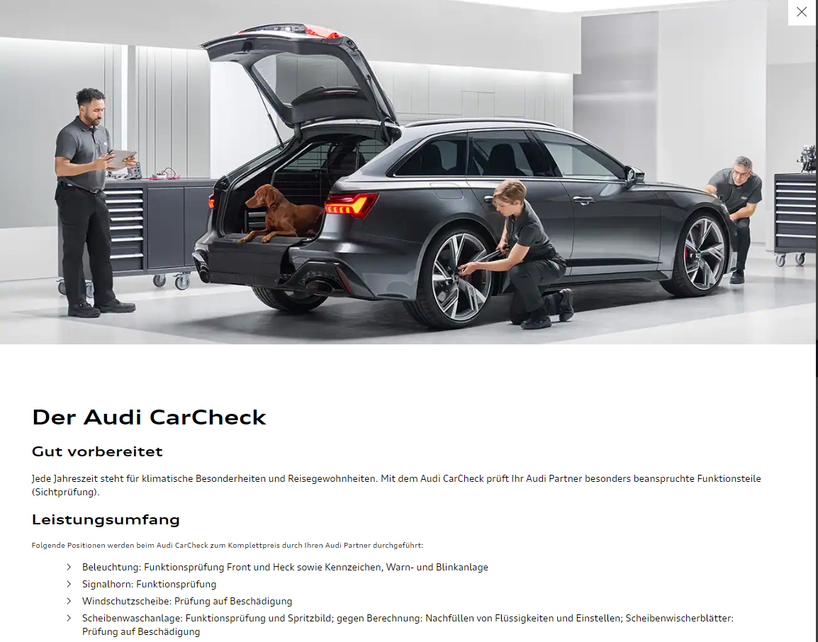
URL | Marke | Produkt | Maßnahme | Preis
URL | Audi | Check | Car-Check Sommer

Slide 9
URL | Marke | Produkt | Maßnahme | Preis
URL | Audi | Check | Batterie-Check

Slide 10
BMW

Slide 11
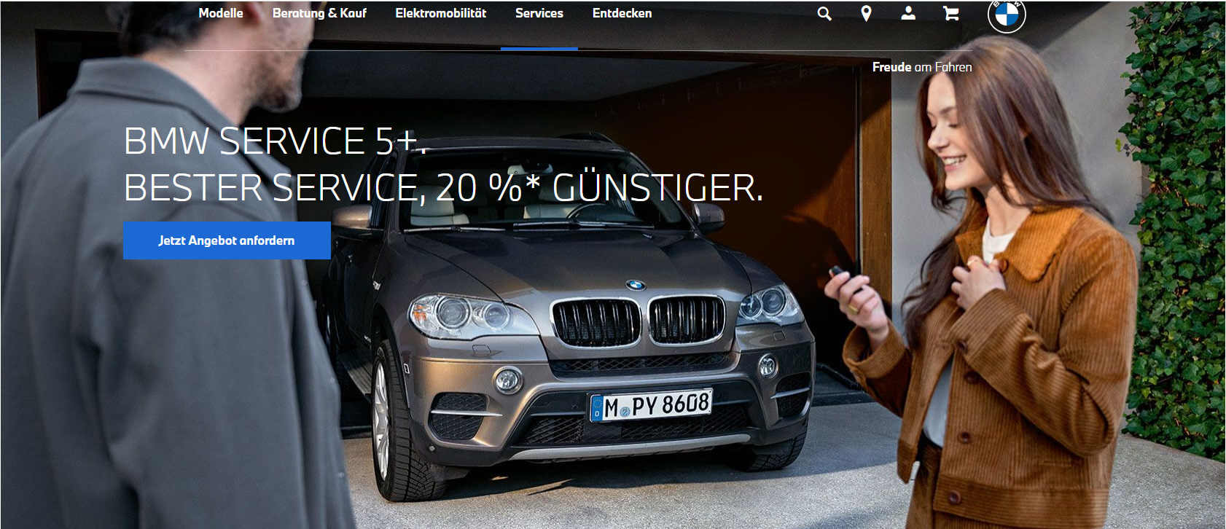
URL | Marke | Produkt | Maßnahme | Preis
URL | BMW | Service | 20 % Ersparnis für BMW älter als 5 Jahre

Slide 12
URL | Marke | Produkt | Maßnahme | Preis
URL | BMW | Teile | Wiederaufbereitete Teile mit Ersparnis

Slide 13
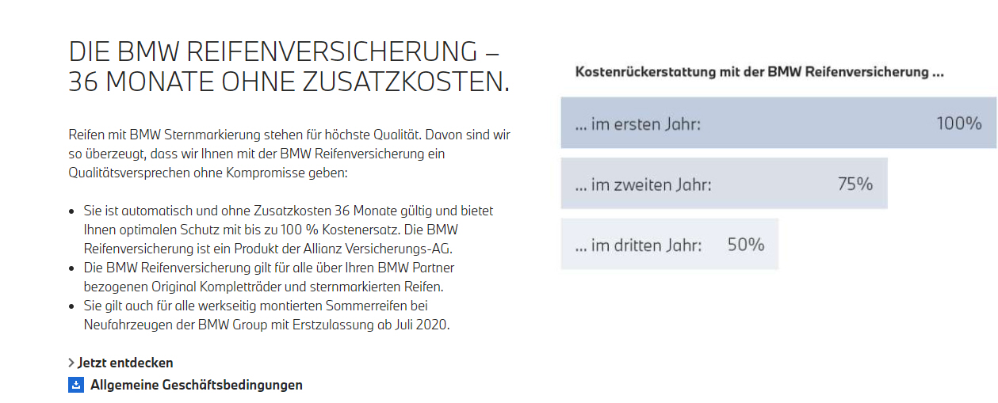
URL | Marke | Produkt | Maßnahme | Preis
URL | BMW | Räder / Reifen | Kostenlose Reifengarantie | € 0,00

Slide 14
Citroën

Slide 15
URL | Marke | Produkt | Maßnahme | Preis
URL | Citroen | Service | Klimaanlagenreinigung inklusive Pollenfilter | € 74,90

Slide 16
URL | Marke | Produkt | Maßnahme | Preis
URL | Citroen | Räder / Reifen | Sommerreifen für C3, C3 Picasso, Berlingo inklusive kostenloser Reifengarantie | € 89,90

Slide 17
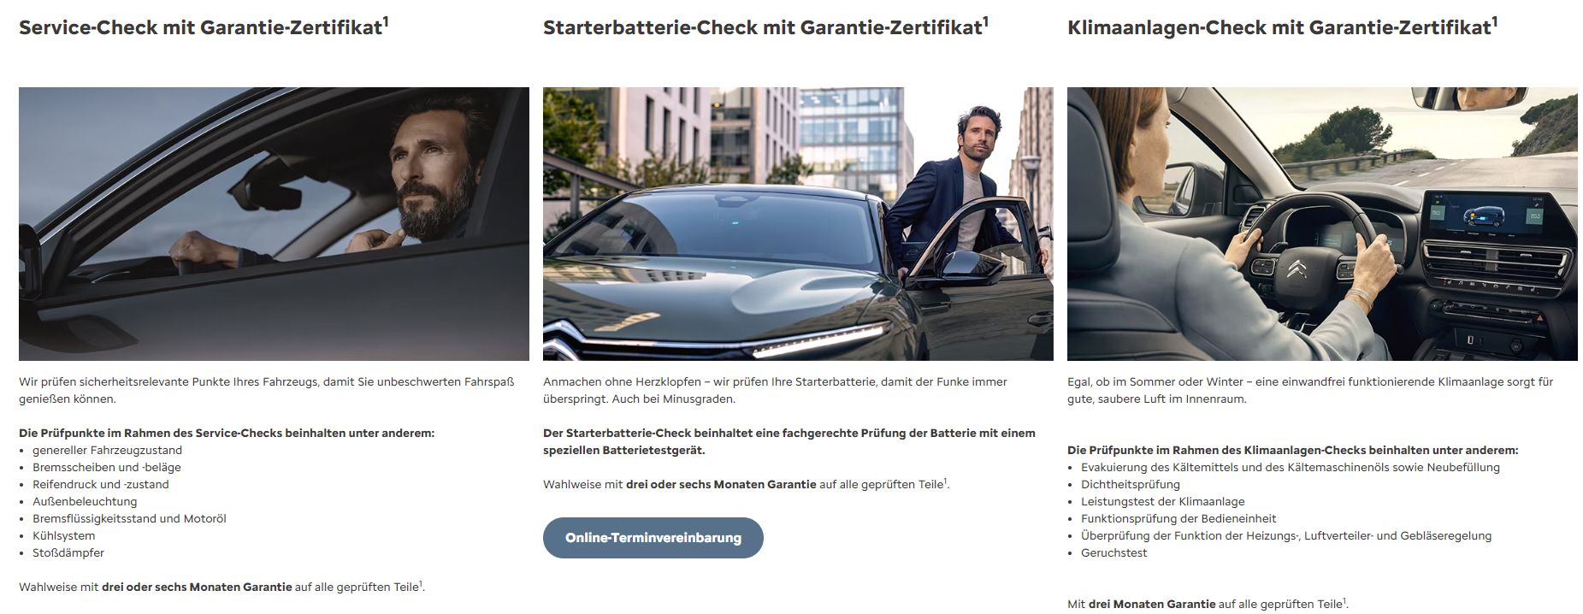
URL | Marke | Produkt | Maßnahme | Preis
URL | Citroen | Check | Service-Check inklusive Garantie
 |  |  | Starterbatterie-Check inklusive Garantie
 |  |  | Klimaanlage-Check inklusive Garantie

Slide 18
Dacia

Slide 19
URL | Marke | Produkt | Maßnahme | Preis
URL | Dacia | Teile | 20 % Ersparnis bei Dacia Advantage-Teilen

Slide 20
NEU
URL | Marke | Produkt | Maßnahme | Preis
URL | Dacia | Teile | 20 % Ersparnis bei Dacia Advantage-Teilen

Slide 21
URL | Marke | Produkt | Maßnahme | Preis
URL | Dacia | Service | Service-Sparbuch mit bis zu € 155,- Ersparnis für diverse Serviceleistungen

Slide 22
DS

Slide 23
URL | Marke | Produkt | Maßnahme | Preis
URL | DS | Teile | Frontflachbalkenwischer von Eurorepar | € 24,90

Slide 24
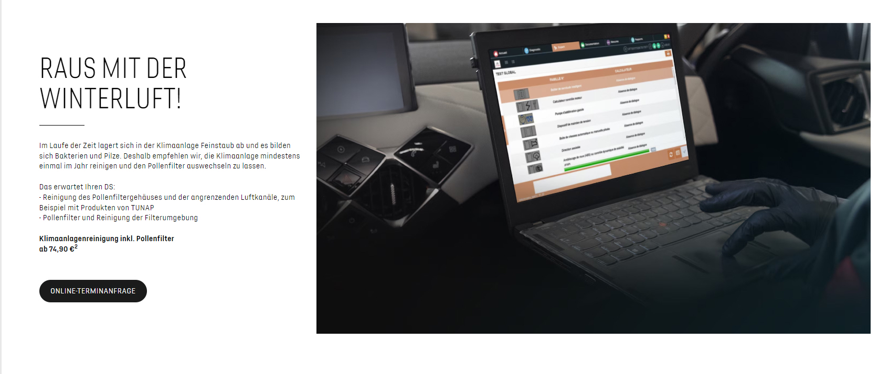
URL | Marke | Produkt | Maßnahme | Preis
URL | DS | Service | Klimaanlagenreinigung inklusive Pollenfilter | € 74,90

Slide 25
URL | Marke | Produkt | Maßnahme | Preis
URL | DS | Räder / Reifen | Sommerreifen für DS3 inklusive kostenloser Reifengarantie | € 149,90

Slide 26
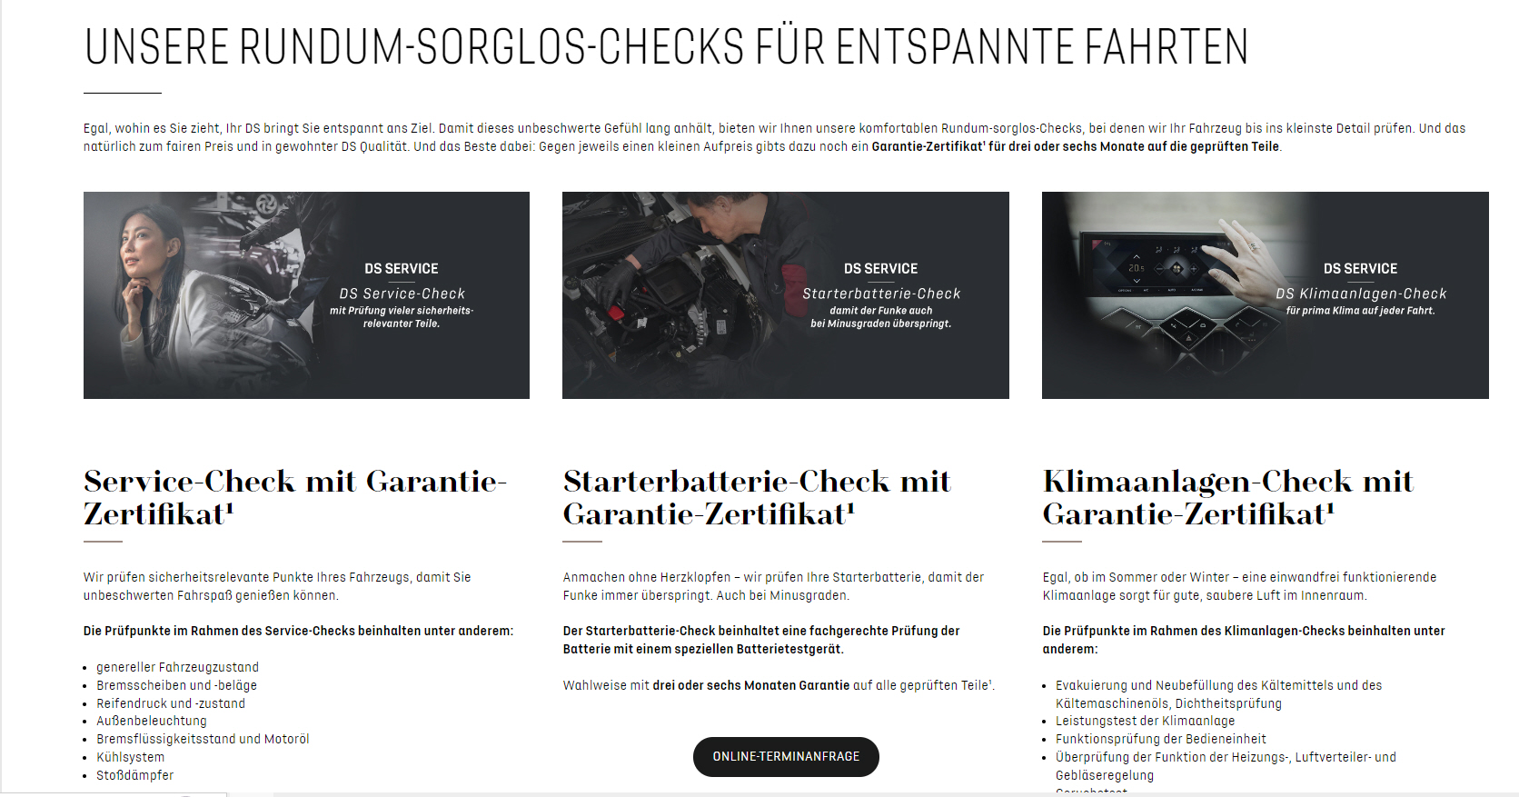
URL | Marke | Produkt | Maßnahme | Preis
URL | DS | Check | Service-Check inklusive Garantie
 |  |  | Starterbatterie-Check inklusive Garantie
 |  |  | Klimaanlage-Check inklusive Garantie

Slide 27
Fiat

Slide 28
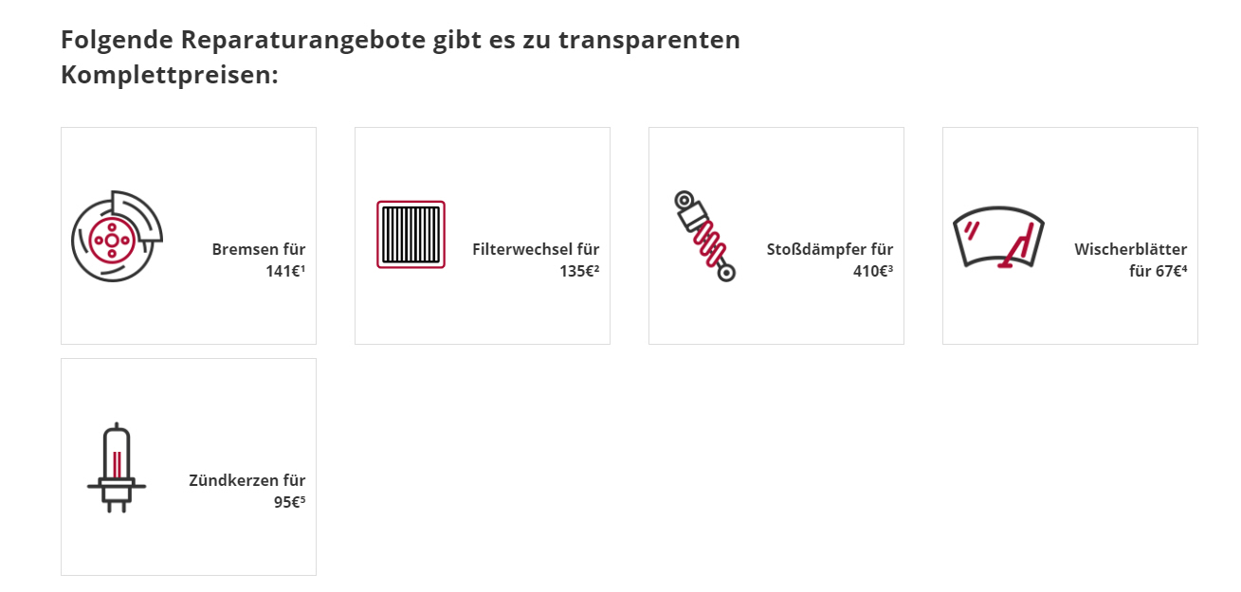
URL | Marke | Produkt | Maßnahme | Preis
URL | Fiat | Service | Komplettpreisangebote für Fz ab 4 Jahre

Slide 29
URL | Marke | Produkt | Maßnahme | Preis
URL | Fiat | Service | Klimaanlagenreinigung inklusive Pollenfilter | € 74,90

Slide 30
URL | Marke | Produkt | Maßnahme | Preis
URL | Fiat | Räder / Reifen | Sommerreifen für Tipo, 500L inklusive kostenloser Reifengarantie | € 69,90

Slide 31
Ford

Slide 32
NEU
URL | Marke | Produkt | Maßnahme | Preis
URL | Ford | Check | Urlaubs-Check | € 15,00
 |  | Service | Kostenlose Scheibenreparatur | € 0,00
 |  | Service | Klimaanlagen-Service | € 29,00

Slide 33
NEU
URL | Marke | Produkt | Maßnahme | Preis
URL | Ford | Transport | Thule Dachbox Force XT | € 643,00
 |  |  | Anhängevorrichtung, für Focus Turnier | € 589,00
 |  | Zubehör | Dashcam 380 GWX | € 389,00

Slide 34
URL | Marke | Produkt | Maßnahme | Preis
URL | Ford | Service | Economy-Angebote für Fahrzeuge älter als 5 Jahre, Ölwechsel inkl. Ölfilter und -dichtung | € 199,00
 |  |  |  | € 209,00

Slide 35
Hyundai

Slide 36
URL | Marke | Produkt | Maßnahme | Preis
URL | Hyundai | Teile | Product Line 2 wiederaufbereitete Teile

Slide 37
NEU
URL | Marke | Produkt | Maßnahme | Preis
URL | Hyundai | Check | Frühjahrs-Check

Slide 38
Jaguar

Slide 39
URL | Marke | Produkt | Maßnahme | Preis
URL | Jaguar | Check | Frühlings-Check

Slide 40
Jeep

Slide 41
URL | Marke | Produkt | Maßnahme | Preis
URL | Jeep | Service | Klimaanlagenreinigung inklusive Pollenfilter | € 74,90

Slide 42
URL | Marke | Produkt | Maßnahme | Preis
URL | Jeep | Räder / Reifen | Sommerreifen für Renegade, Compass, inklusive kostenloser Reifengarantie | € 149,90

Slide 43
Kia

Slide 44
NEU
URL | Marke | Produkt | Maßnahme | Preis
URL | Kia | Check | Sommer-Check

Slide 45
NEU
URL | Marke | Produkt | Maßnahme | Preis
URL | Kia | Service | € 35,- Service-Gutschein

Slide 46
URL | Marke | Produkt | Maßnahme | Preis
URL | Kia | Service | Service 5+ für Fz älter als 5 Jahre

Slide 47
Mazda

Slide 48
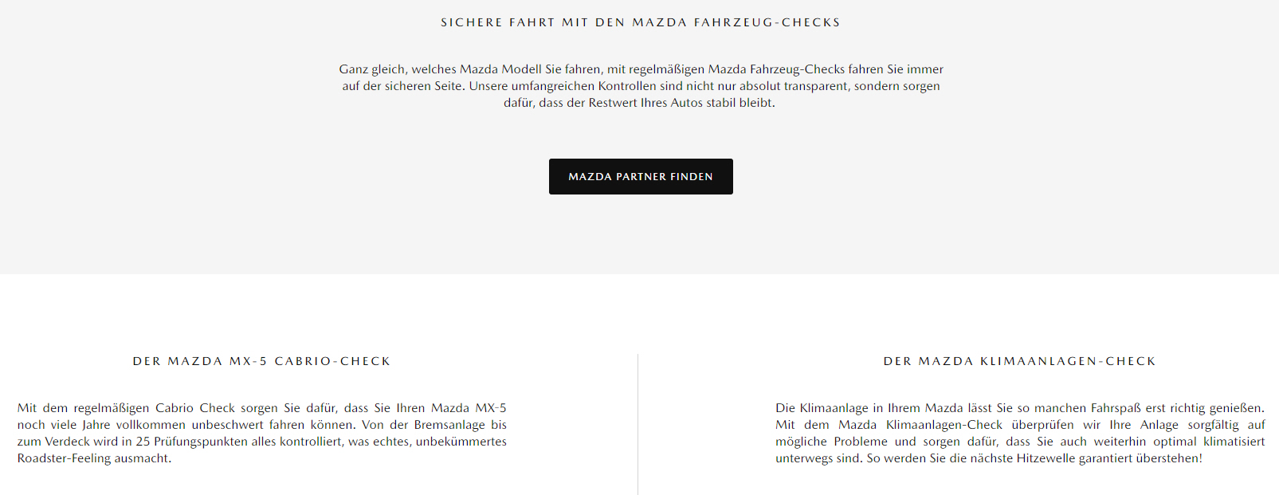
URL | Marke | Produkt | Maßnahme | Preis
URL | Mazda | Check | Cabrio-Check
 |  |  | Klimaanlagen-Check

Slide 49
Mercedes

Slide 50
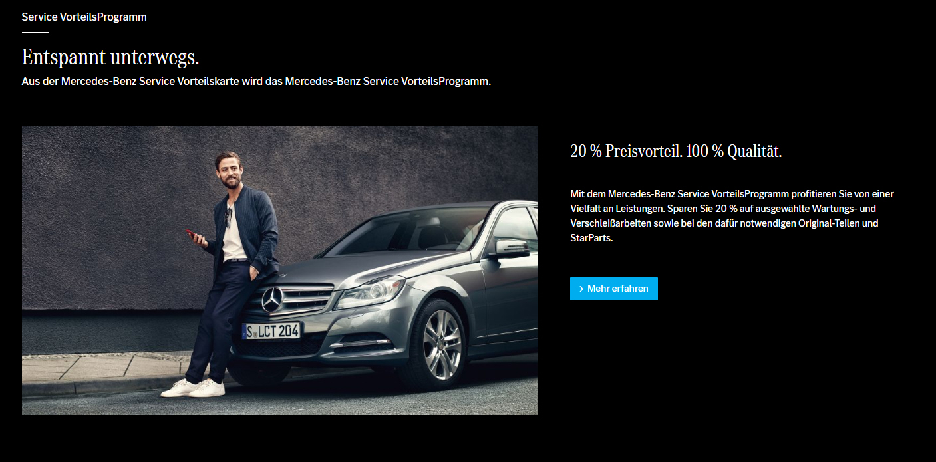
URL | Marke | Produkt | Maßnahme | Preis
URL | Mercedes | Service | Service-Vorteilsprogramm, 20 % Rabatt auf ausgewählte Werkstattleistungen, Anmeldung auf Mercedes me erforderlich

Slide 51
NEU
URL | Marke | Produkt | Maßnahme | Preis
URL | Mercedes | Check | Sommer-Check

Slide 52
URL | Marke | Produkt | Maßnahme | Preis
URL | Mercedes | Teile | Austauschteile mit durchschnittlich 35 % Ersparnis

Slide 53
URL | Marke | Produkt | Maßnahme | Preis
URL | Mercedes | Teile | Gebrauchtteile mit durchschnittlich 50 % Ersparnis

Slide 54
Mini

Slide 55
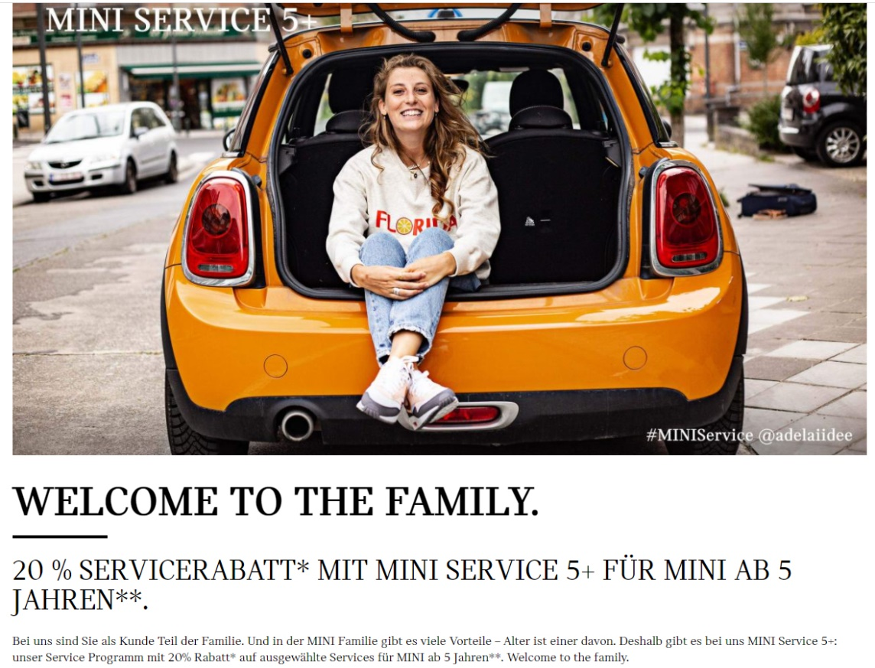
URL | Marke | Produkt | Maßnahme | Preis
URL | Mini | Service | 20 % Rabatt für Mini ab 5 Jahren

Slide 56
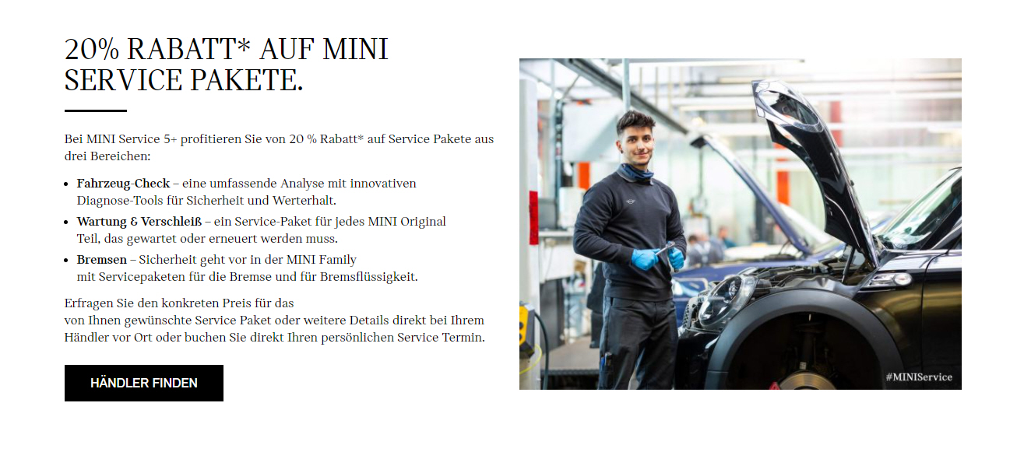
URL | Marke | Produkt | Maßnahme | Preis
URL | Mini | Service | 20 % Rabatt auf Service-Pakete für Mini ab 5 Jahren

Slide 57
Nissan

Slide 58
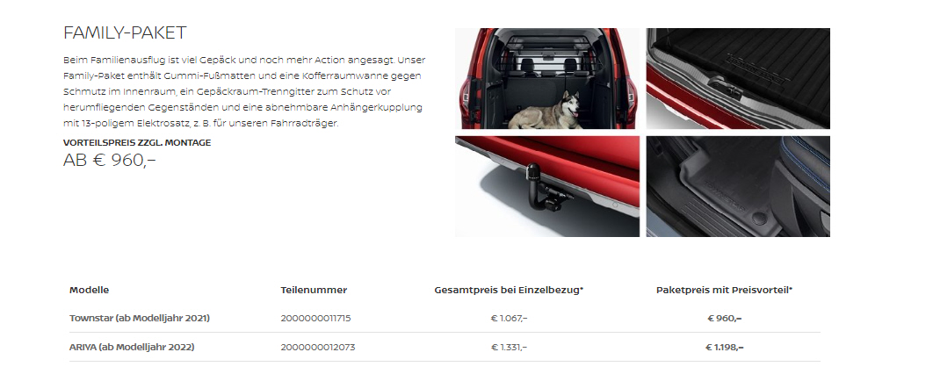
URL | Marke | Produkt | Maßnahme | Preis
URL | Nissan | Schutz | Family-Paket | € 960,- bis € 1.198,-

Slide 59
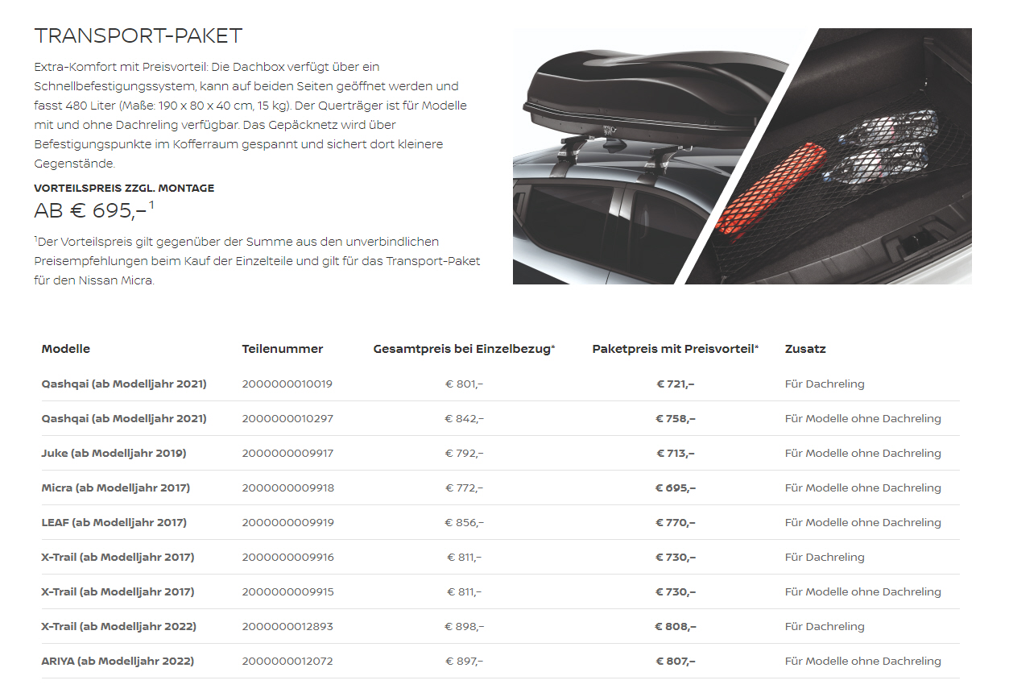
URL | Marke | Produkt | Maßnahme | Preis
URL | Nissan | Transport | Transport- Paket | € 695,- bis € 807,-

Slide 60
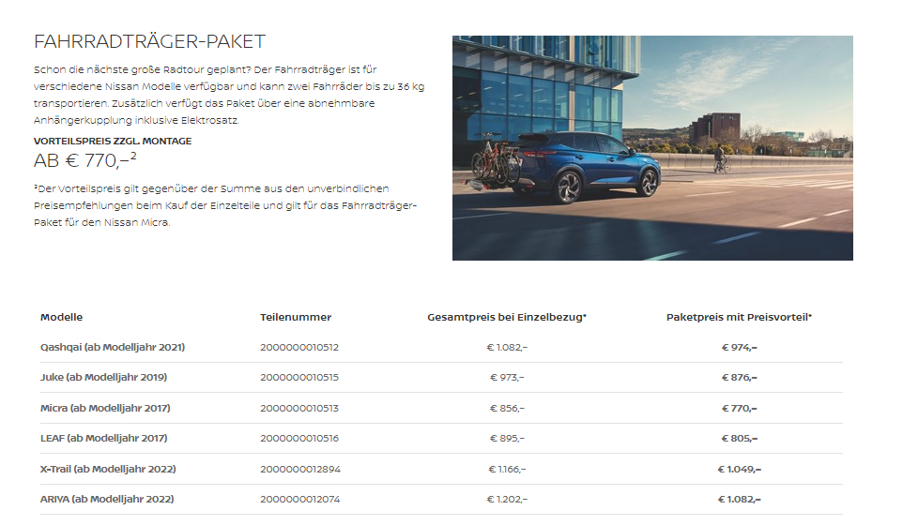
URL | Marke | Produkt | Maßnahme | Preis
URL | Nissan | Transport | Fahrradträger-Paket mit kostenlosem Pflegeset | € 770,- bis € 1.082,-

Slide 61
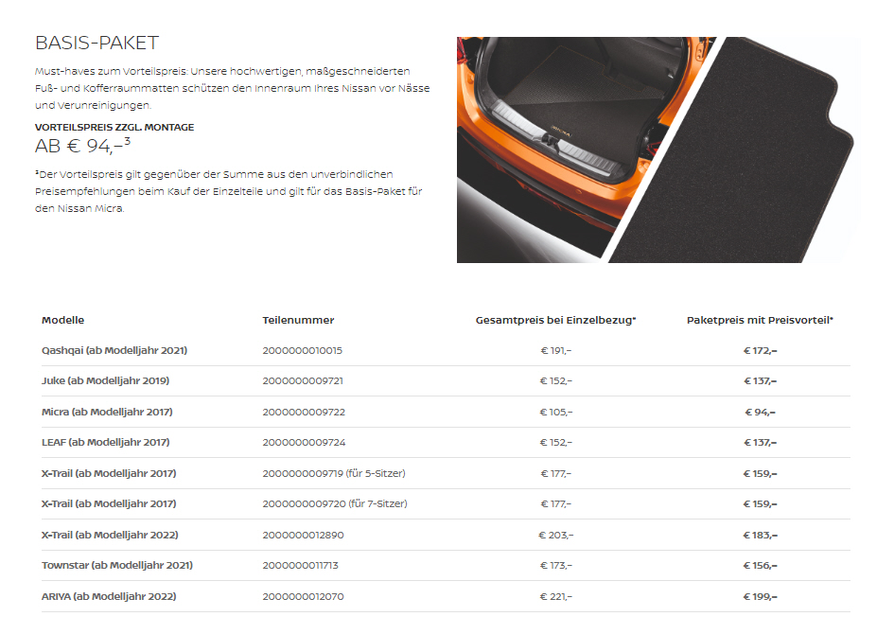
URL | Marke | Produkt | Maßnahme | Preis
URL | Nissan | Transport | Basis-Paket | € 94,- bis € 199,-

Slide 62
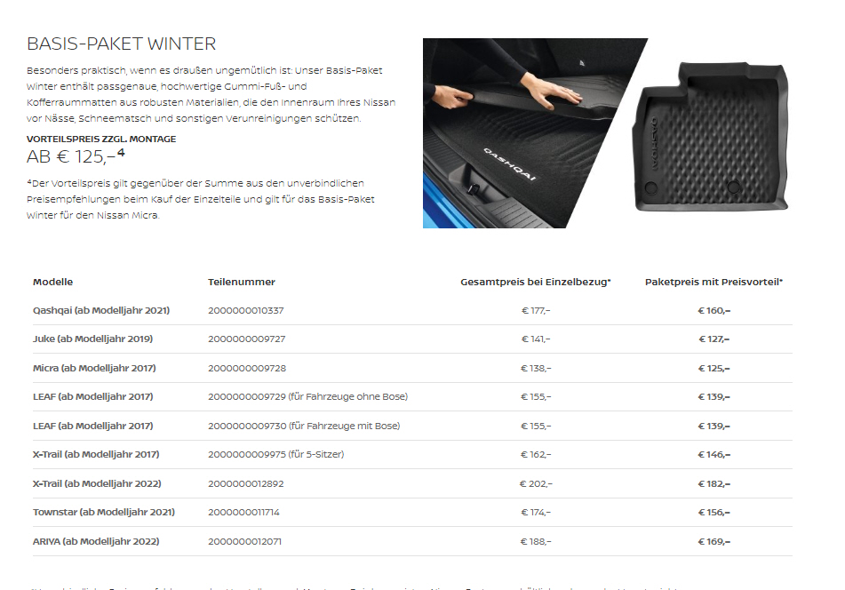
URL | Marke | Produkt | Maßnahme | Preis
URL | Nissan | Schutz | Basis-Paket Winter | € 125,- bis € 182,-

Slide 63
Opel

Slide 64
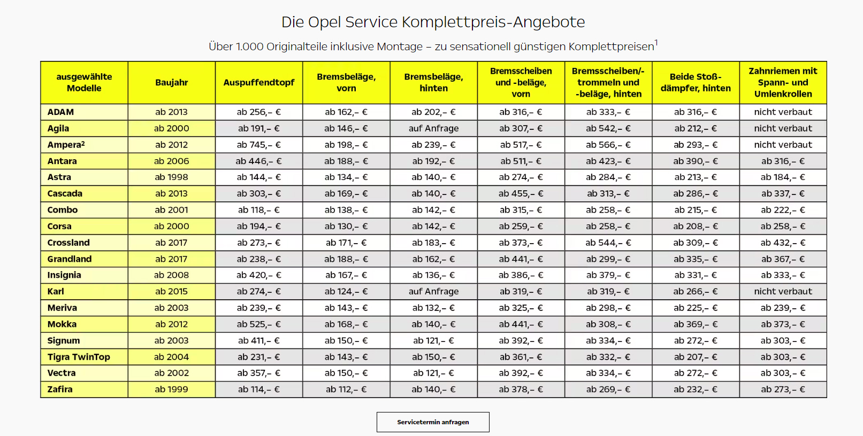
URL | Marke | Produkt | Maßnahme | Preis
URL | Opel | Service | Komplettpreisoffensive für Fahrzeuge älter als 5 Jahre

Slide 65
URL | Marke | Produkt | Maßnahme | Preis
URL | Opel | Service | Komplettpreisoffensive für Fahrzeuge älter als 5 Jahre, Bremsbeläge vorn, inklusive Montage | € 139,90

Slide 66
URL | Marke | Produkt | Maßnahme | Preis
URL | Opel | Service | Klimaanlagenreinigung inklusive Pollenfilter | € 74,90

Slide 67
URL | Marke | Produkt | Maßnahme | Preis
URL | Opel | Räder / Reifen | Sommerreifen für Corsa inklusive kostenloser Reifengarantie | € 89,90

Slide 68
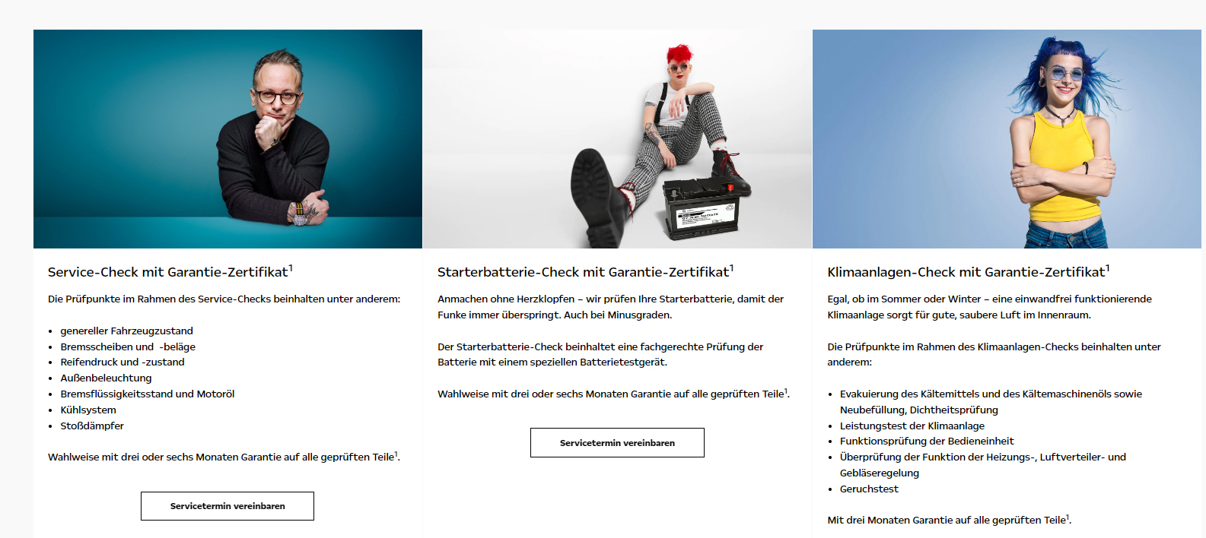
URL | Marke | Produkt | Maßnahme | Preis
URL | Opel | Check | Service-Check inklusive Garantie
 |  |  | Starterbatterie-Check inklusive Garantie
 |  |  | Klimaanlage-Check inklusive Garantie

Slide 69
Peugeot

Slide 70
URL | Marke | Produkt | Maßnahme | Preis
URL | Opel | Service | Klimaanlagenreinigung inklusive Pollenfilter | € 74,90

Slide 71
URL | Marke | Produkt | Maßnahme | Preis
URL | Opel | Räder / Reifen | Sommerreifen für 207, 208 inklusive kostenloser Reifengarantie | € 89,90

Slide 72
URL | Marke | Produkt | Maßnahme | Preis
URL | Opel | Check | Service-Check inklusive Garantie
 |  |  | Starterbatterie-Check inklusive Garantie
 |  |  | Klimaanlage-Check inklusive Garantie

Slide 73
Renault

Slide 74
URL | Marke | Produkt | Maßnahme | Preis
URL | Renault | Teile | Renault Advantage Teile für Fahrzeuge älter als 4 Jahre, 20 % Ersparnis

Slide 75
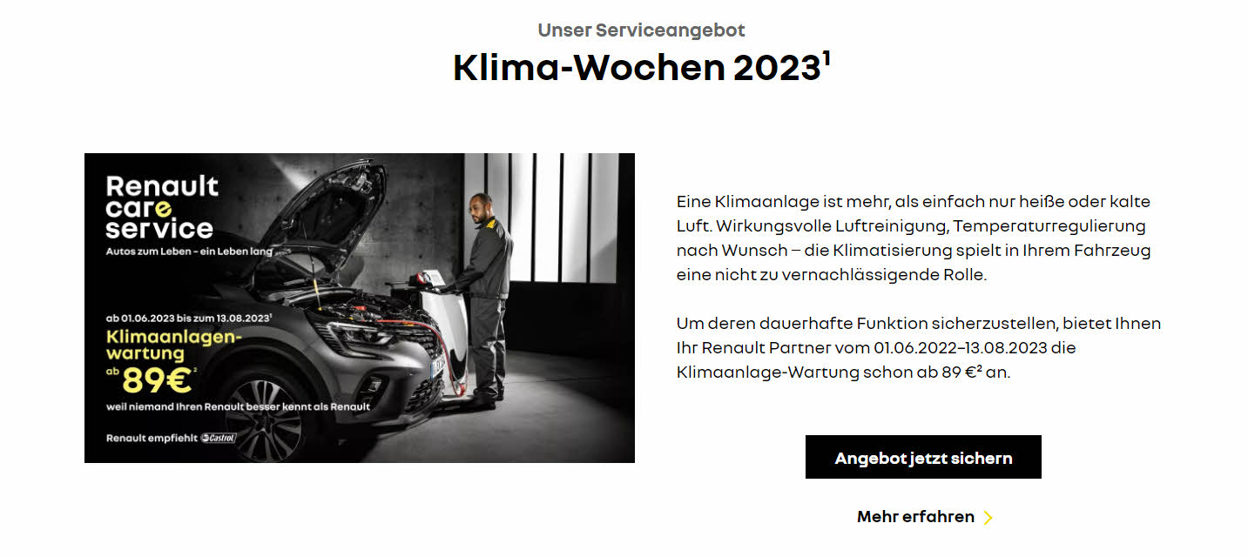
NEU
URL | Marke | Produkt | Maßnahme | Preis
URL | Renault | Service | Klimaanlagen-Wartung | € 89,00

Slide 76
Seat

Slide 77
URL | Marke | Produkt | Maßnahme | Preis
URL | Seat | Service | Komplettpreisangebote für ältere Fahrzeuge ab 4 Jahre, Bremsbeläge vorne ersetzen, Ibiza | € 98,00

Slide 78
URL | Marke | Produkt | Maßnahme | Preis
URL | Seat | Service | Komplettpreisangebote für ältere Fahrzeuge ab 4 Jahre, Bremsklotzsatz vorne ersetzen, Mii | € 109,00

Slide 79
URL | Marke | Produkt | Maßnahme | Preis
URL | Seat | Service | Komplettpreisangebote für ältere Fahrzeuge ab 4 Jahre, Endschalldämpfer ersetzen, Ibiza | € 161,00

Slide 80
URL | Marke | Produkt | Maßnahme | Preis
URL | Seat | Service | Komplettpreisangebote für ältere Fahrzeuge ab 4 Jahre, Stoßdämpfersatz vorne ersetzen, Ibiza | € 290,00

Slide 81
URL | Marke | Produkt | Maßnahme | Preis
URL | Seat | Service | Komplettpreisangebote für ältere Fahrzeuge ab 4 Jahre, Komplettbremsensatz vorne ersetzen, Leon | € 308,00

Slide 82
URL | Marke | Produkt | Maßnahme | Preis
URL | Seat | Service | Komplettpreisangebote für ältere Fahrzeuge ab 4 Jahre, Starterbatterien ersetzen | € 120,00

Slide 83
Skoda

Slide 84
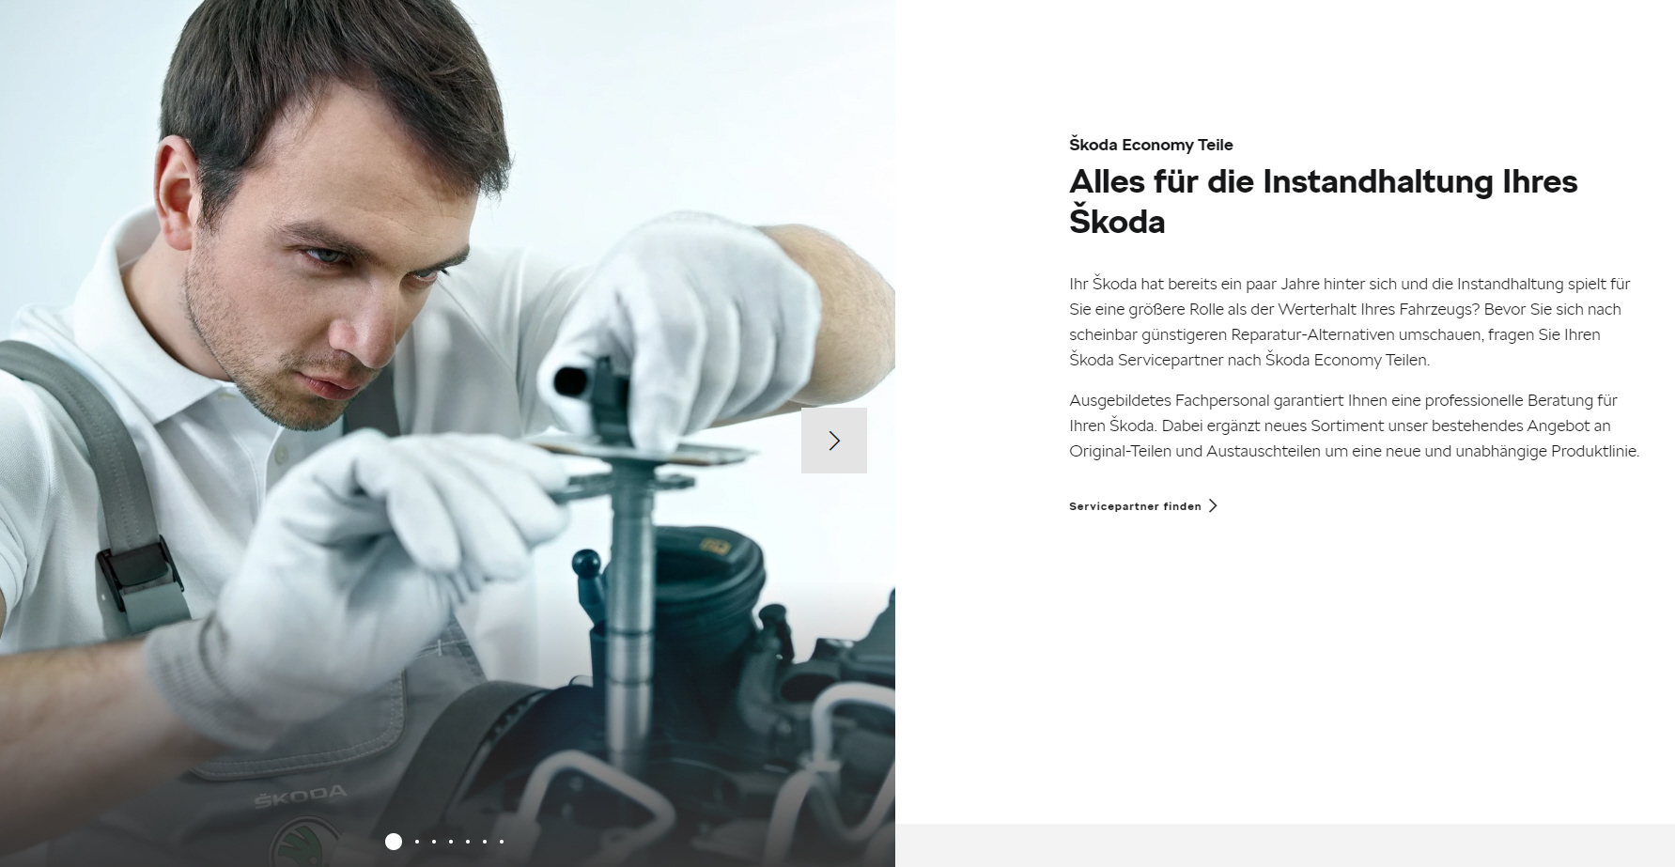
URL | Marke | Produkt | Maßnahme | Preis
URL | Skoda | Teile | Economyteile mit Ersparnis

Slide 85
URL | Marke | Produkt | Maßnahme | Preis
URL | Skoda | Teile | Austauschteile mit 68 % Ersparnis

Slide 86
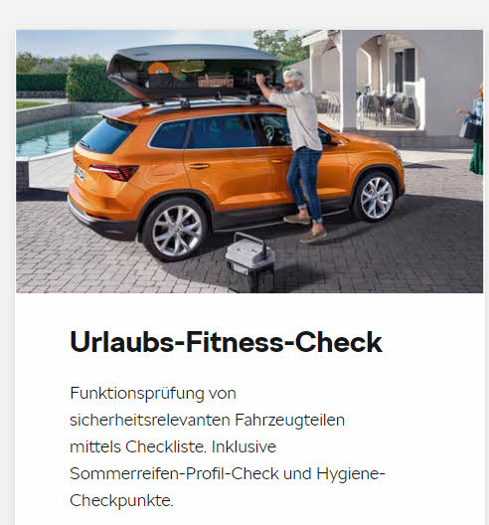
NEU
URL | Marke | Produkt | Maßnahme | Preis
URL | Skoda | Check | Urlaubs-Fitness-Check

Slide 87
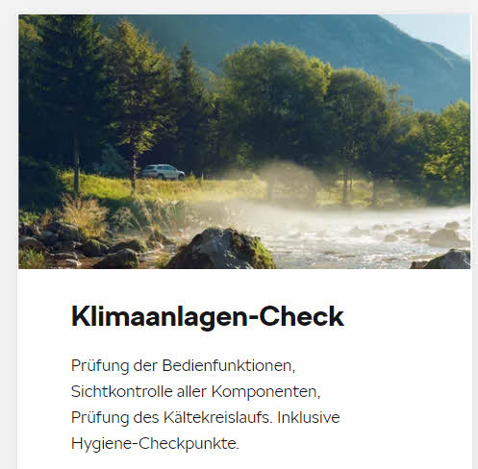
NEU
URL | Marke | Produkt | Maßnahme | Preis
URL | Skoda | Check | Klimaanlagen-Check

Slide 88
NEU
URL | Marke | Produkt | Maßnahme | Preis
URL | Skoda | Zubehör | Autokühlbox | € 155,00

Slide 89
NEU
URL | Marke | Produkt | Maßnahme | Preis
URL | Skoda | Transport | Dachbox, Silber-Grau | € 625,00
 |  |  | Dachbox, Schwarz | € 679,00

Slide 90
NEU
URL | Marke | Produkt | Maßnahme | Preis
URL | Skoda | Infotainment | Smart Holder Entertainment-Paket | € 49,00

Slide 91
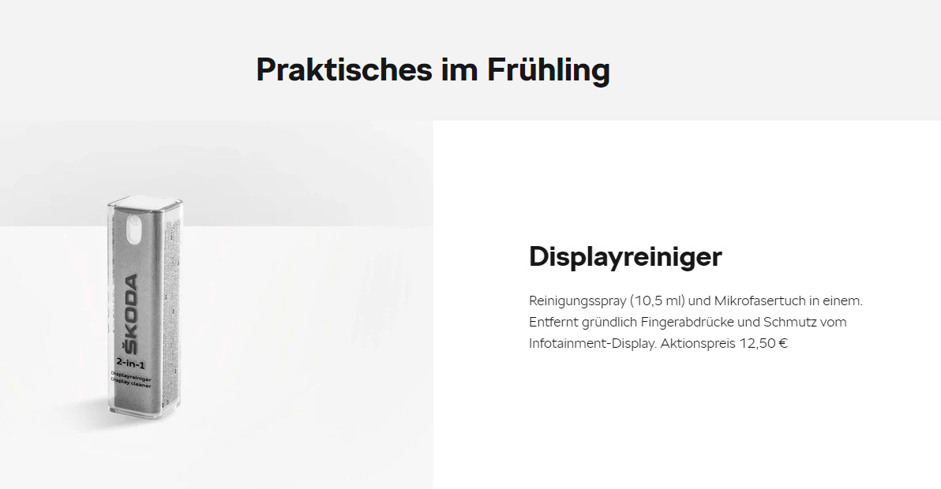
NEU
URL | Marke | Produkt | Maßnahme | Preis
URL | Skoda | Pflege | Displayreiniger | € 12,50

Slide 92
NEU
URL | Marke | Produkt | Maßnahme | Preis
URL | Skoda | Schutz | Sonnenschutz-Set, für Scala oder Kamiq | € 77,00
 |  |  |  | € 139,00

Slide 93
NEU
URL | Marke | Produkt | Maßnahme | Preis
URL | Skoda | Sicherheit | Sicherheitszubehör,Verbandstasche | € 13,90
 |  |  | Warndreieck | € 8,50
 |  |  | Warnweste | € 3,00

Slide 94
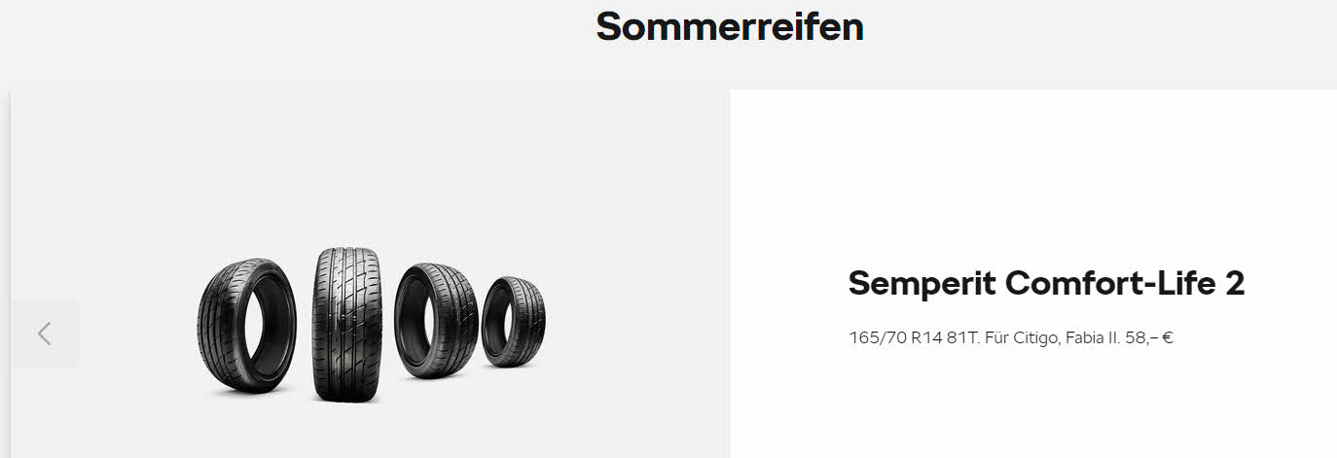
NEU
URL | Marke | Produkt | Maßnahme | Preis
URL | Skoda | Räder / Reifen | Semperit Comfort-Life 2, für Citigo, Fabia | € 58,00

Slide 95
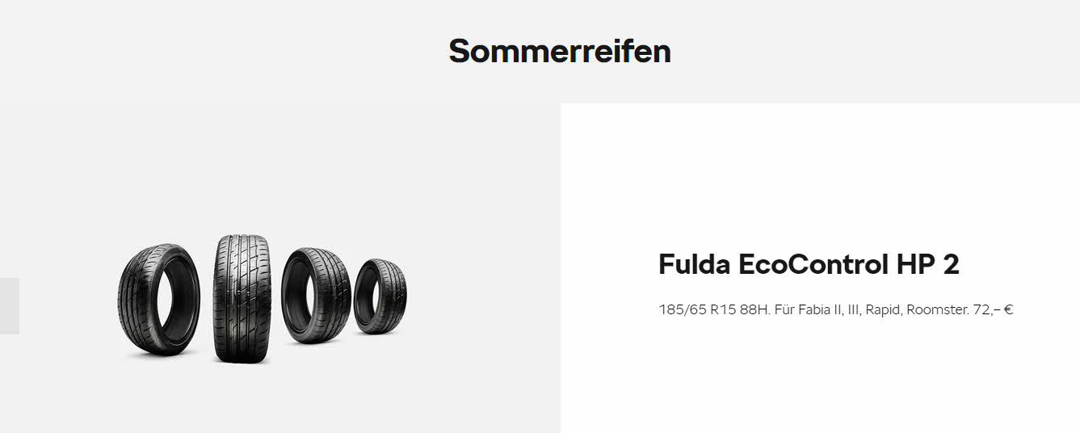
NEU
URL | Marke | Produkt | Maßnahme | Preis
URL | Skoda | Räder / Reifen | Fulda EcoControl HP 2, für Fabia, Rapid, Roomster | € 72,00

Slide 96
NEU
URL | Marke | Produkt | Maßnahme | Preis
URL | Skoda | Räder / Reifen | Dunlop Sport BluResponse, für Octavia, Yeti, Superb | € 85,00

Slide 97
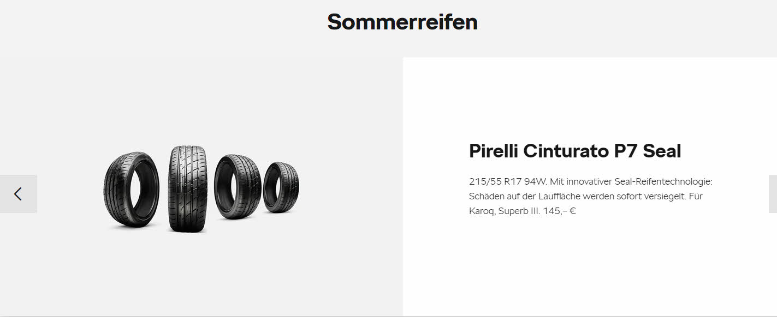
NEU
URL | Marke | Produkt | Maßnahme | Preis
URL | Skoda | Räder / Reifen | Pirelli Cinturato P7, für Karoq, Superb | € 145,00

Slide 98
NEU
URL | Marke | Produkt | Maßnahme | Preis
URL | Skoda | Räder / Reifen | Dunlop Sport BluResponse, für Karoq, Superb | € 145,00

Slide 99
NEU
URL | Marke | Produkt | Maßnahme | Preis
URL | Skoda | Räder / Reifen | Bridgestone Turanza T005, für Octavia | € 118,00

Slide 100
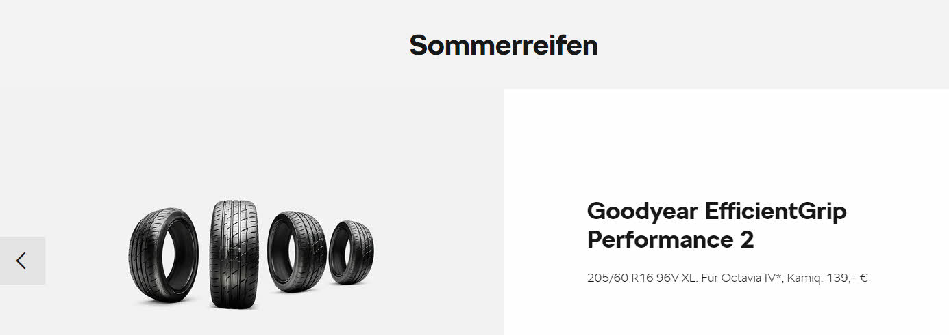
NEU
URL | Marke | Produkt | Maßnahme | Preis
URL | Skoda | Räder / Reifen | Goodyear Efficient Grip Performance 2, für Octavia, Kamiq | € 139,00

Slide 101
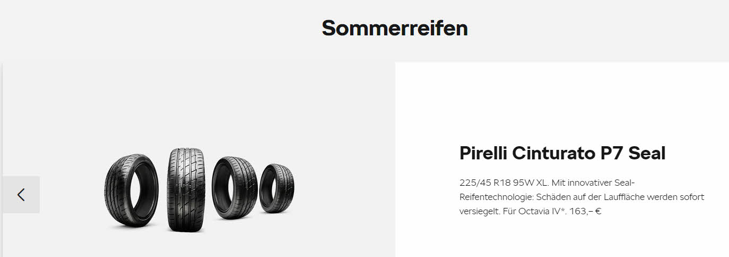
NEU
URL | Marke | Produkt | Maßnahme | Preis
URL | Skoda | Räder / Reifen | Pirelli Cinturato P7, für Octavia | € 163,00

Slide 102
NEU
URL | Marke | Produkt | Maßnahme | Preis
URL | Skoda | Räder / Reifen | Continental EcoContact 6, für Kodiaq | € 175,00

Slide 103
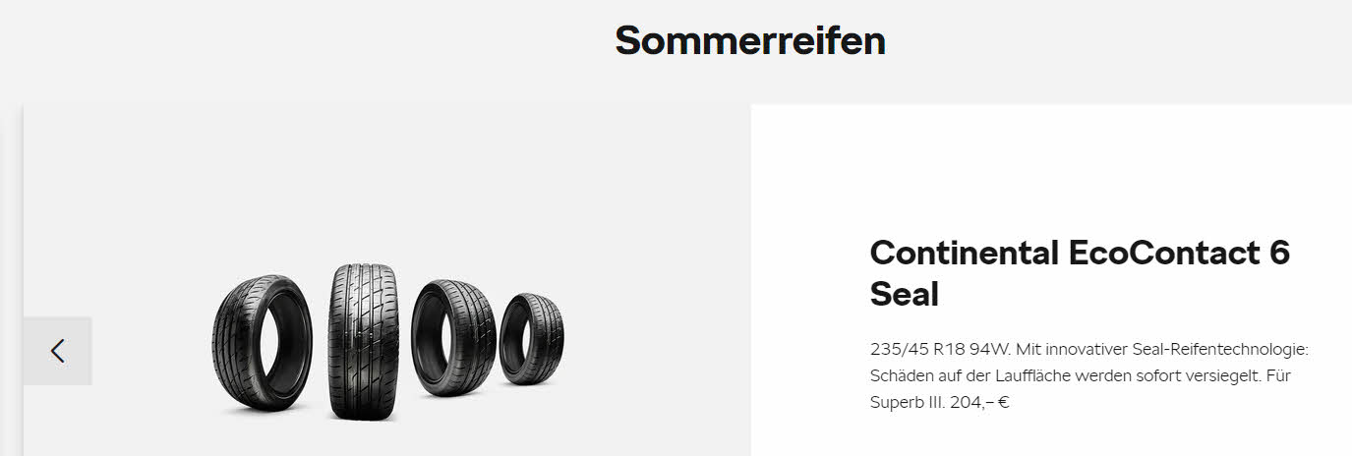
NEU
URL | Marke | Produkt | Maßnahme | Preis
URL | Skoda | Räder / Reifen | Continental EcoContact 6, für Superb | € 204,00

Slide 104
URL | Marke | Produkt | Maßnahme | Preis
URL | Skoda | Räder / Reifen | Kostenlose Reifengarantie | € 0,00

Slide 105
Suzuki

Slide 106
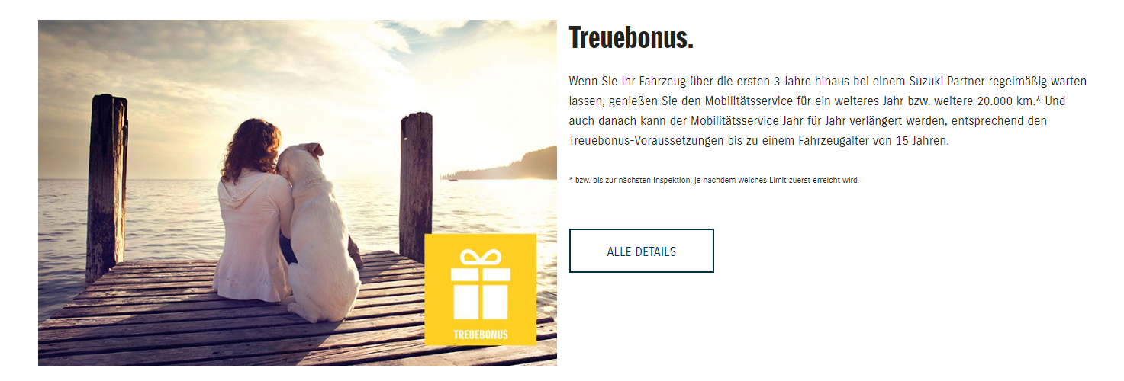
URL | Marke | Produkt | Maßnahme | Preis
URL | Suzuki | Service | Treuebonus, Verlängerung des Mobilservices bei regelmäßiger Wartung

Slide 107
Toyota

Slide 108
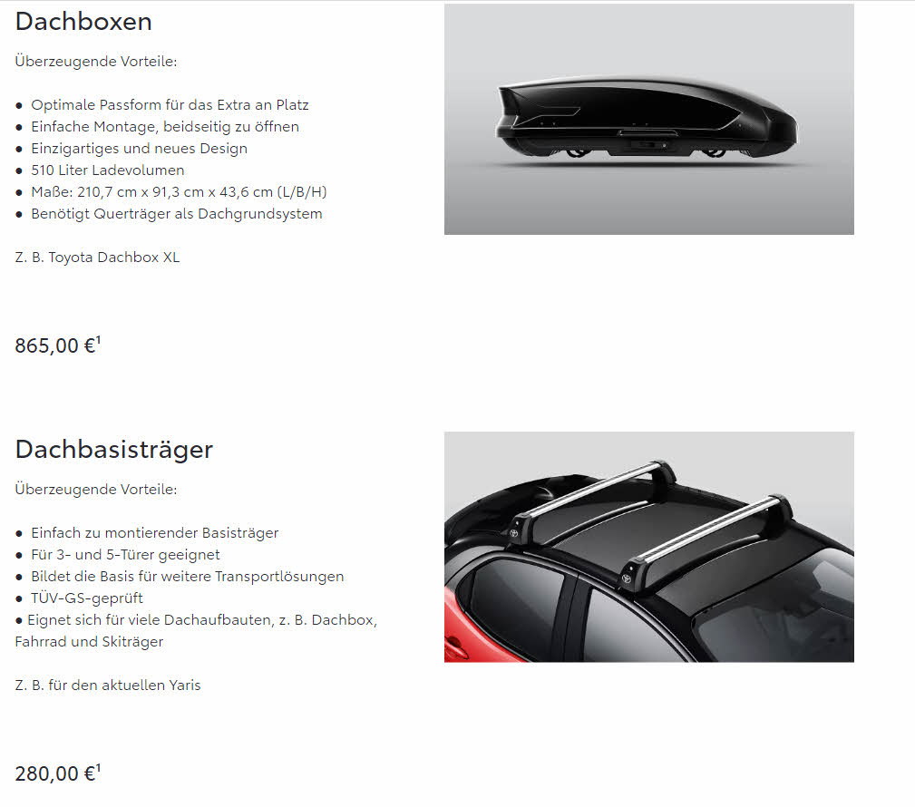
URL | Marke | Produkt | Maßnahme | Preis
URL | Toyota | Transport | Dachboxen | € 865,00
 |  |  | Dachbasisträger, für Yaris | € 280,00

Slide 109
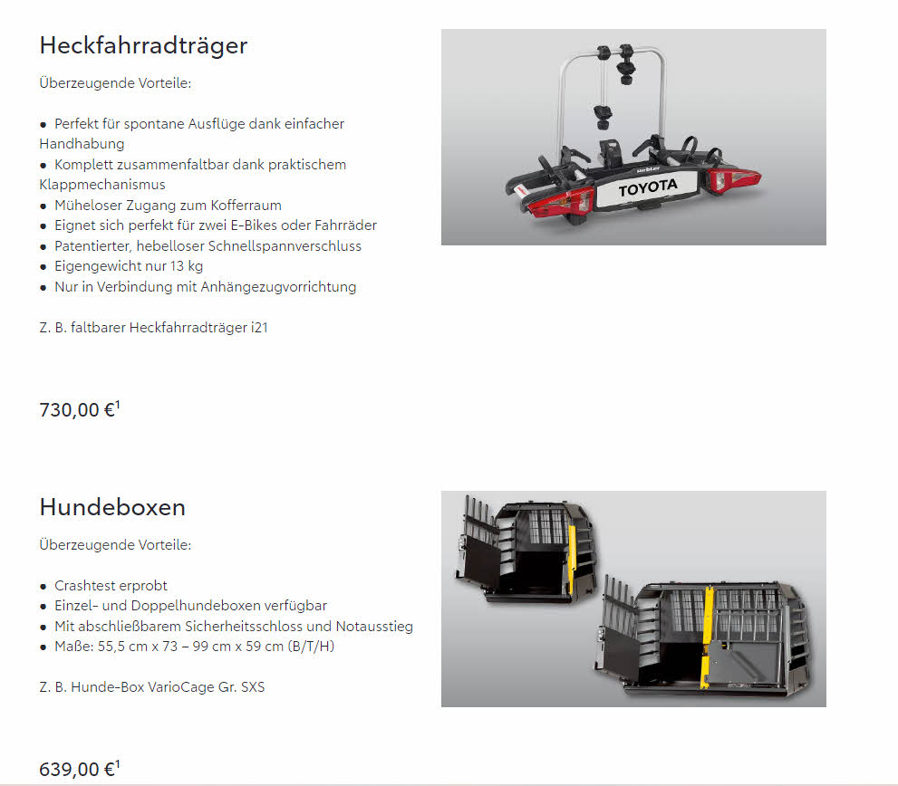
URL | Marke | Produkt | Maßnahme | Preis
URL | Toyota | Transport | Heckfahrradträger | € 730,00
 |  |  | Hundeboxen | € 639,00

Slide 110
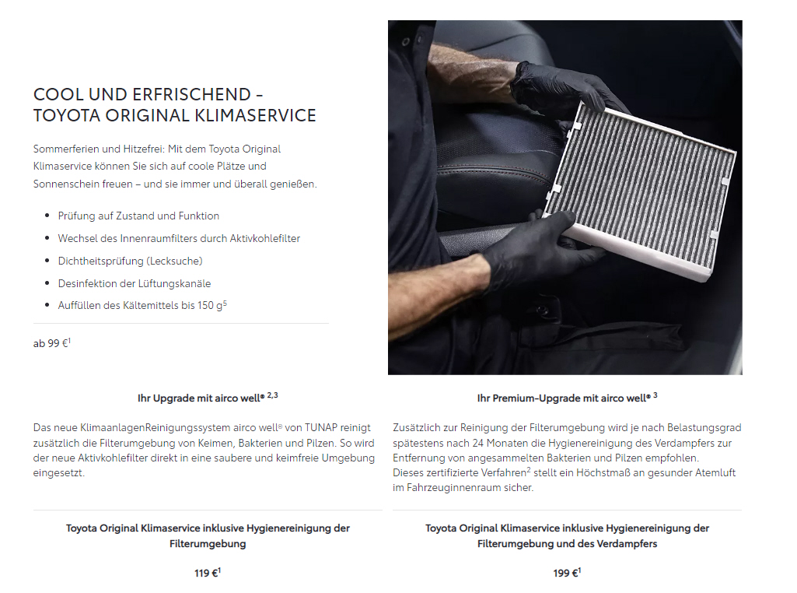
URL | Marke | Produkt | Maßnahme | Preis
URL | Toyota | Service | Klimaservice | € 99,00
 |  |  | Inkl. Reinigung der Filterumgebung | € 119,00
 |  |  | Inkl. Reinigung der Filterumgebung und des Verdampfers | € 199,00

Slide 111
URL | Marke | Produkt | Maßnahme | Preis
URL | Toyota | Check | Urlaubs-Check | € 24,90

Slide 112
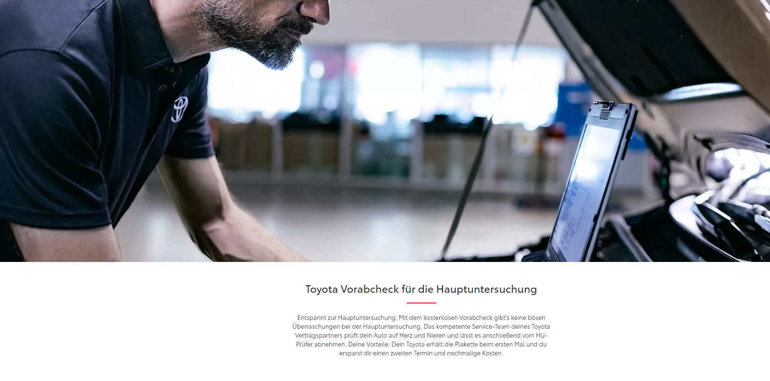
URL | Marke | Produkt | Maßnahme | Preis
URL | Toyota | HU / AU | Kostenloser Vorab-Check | € 0,00

Slide 113
URL | Marke | Produkt | Maßnahme | Preis
URL | Toyota | Service | Jahresinspektion zum Komplettpreis | € 289,00

Slide 114
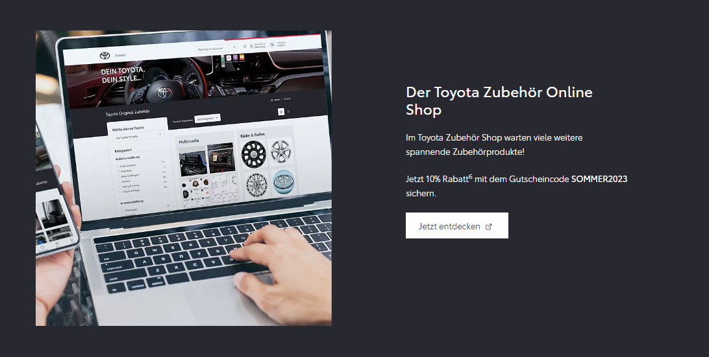
URL | Marke | Produkt | Maßnahme | Preis
URL | Toyota | Zubehör | 10 % Rabatt bei Bestellung im Zubehörshop

Slide 115
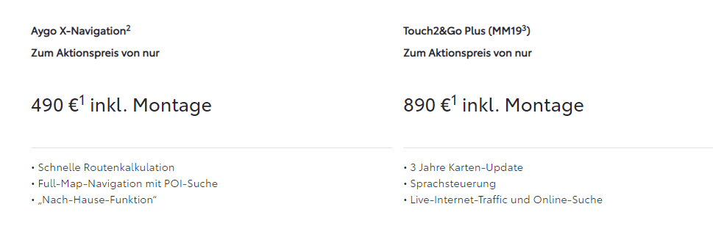
URL | Marke | Produkt | Maßnahme | Preis
URL | Toyota | Navigation | Aygo X-Navigation | € 490,00
 |  |  | Touch2&Go Plus | € 890,00

Slide 116
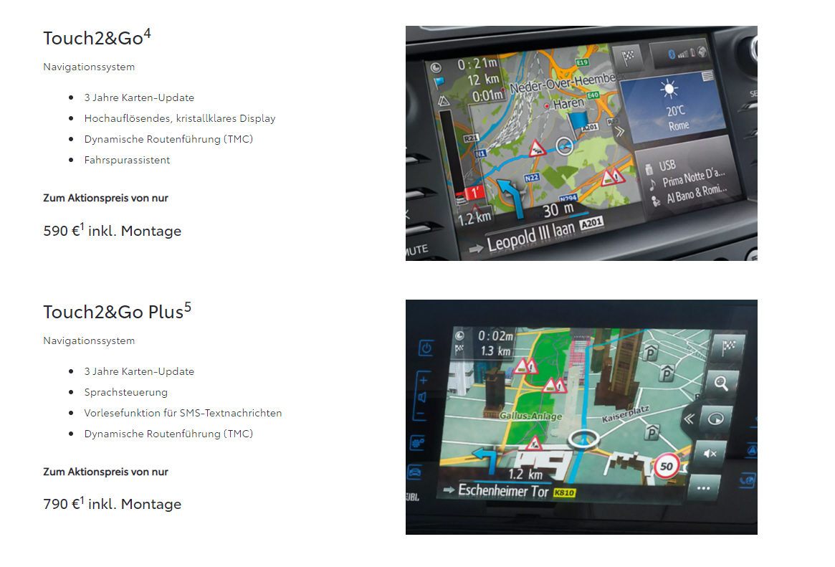
URL | Marke | Produkt | Maßnahme | Preis
URL | Toyota | Navigation | Touch2&Go | € 590,00
 |  |  | Touch2&Go Plus | € 790,00

Slide 117
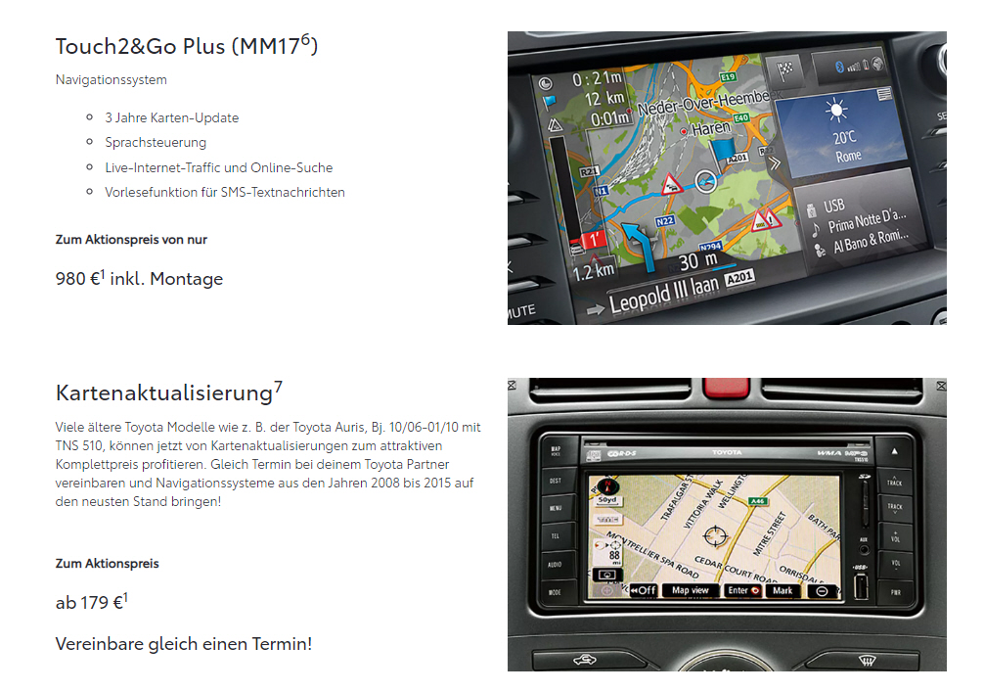
URL | Marke | Produkt | Maßnahme | Preis
URL | Toyota | Navigation | Touch2&Go Plus | € 890,00
 |  |  | Kartenaktualisierung | € 99,00

Slide 118
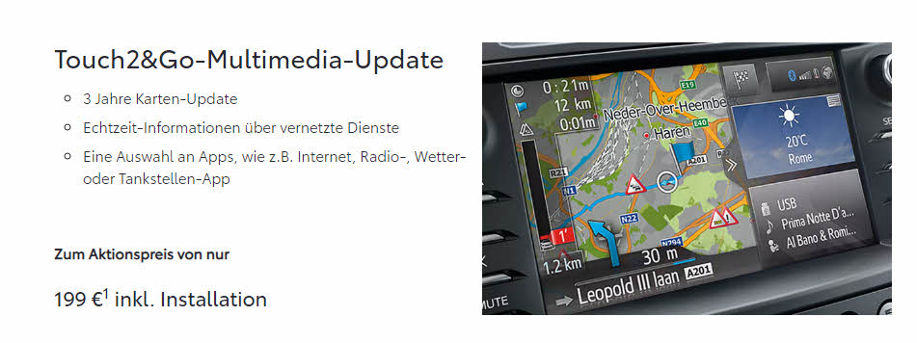
NEU
URL | Marke | Produkt | Maßnahme | Preis
URL | Toyota | Navigation | Touch2&Go -Multimedia-Update | € 199,00

Slide 119
VW

Slide 120
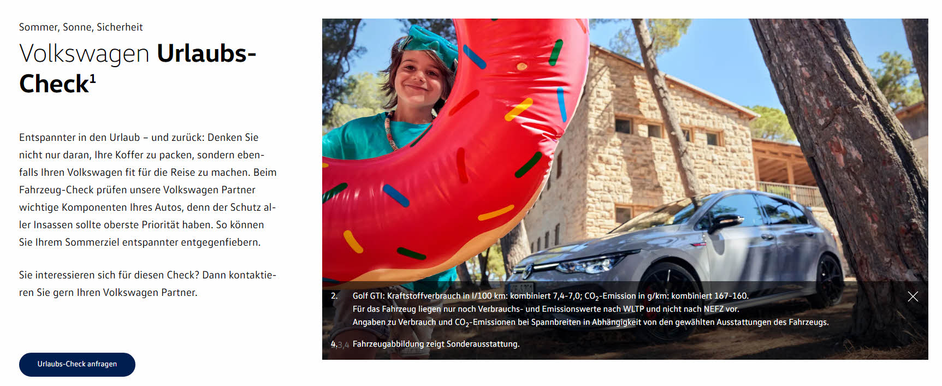
NEU
URL | Marke | Produkt | Maßnahme | Preis
URL | VW | Check | Urlaubs-Check

Slide 121
NEU
URL | Marke | Produkt | Maßnahme | Preis
URL | VW | Check | Batterie-Ceck

Slide 122
URL | Marke | Produkt | Maßnahme | Preis
URL | VW | Teile | Economy-Teile für Fahrzeuge älter als 4 Jahre, mit Preisvorteilen

Slide 123
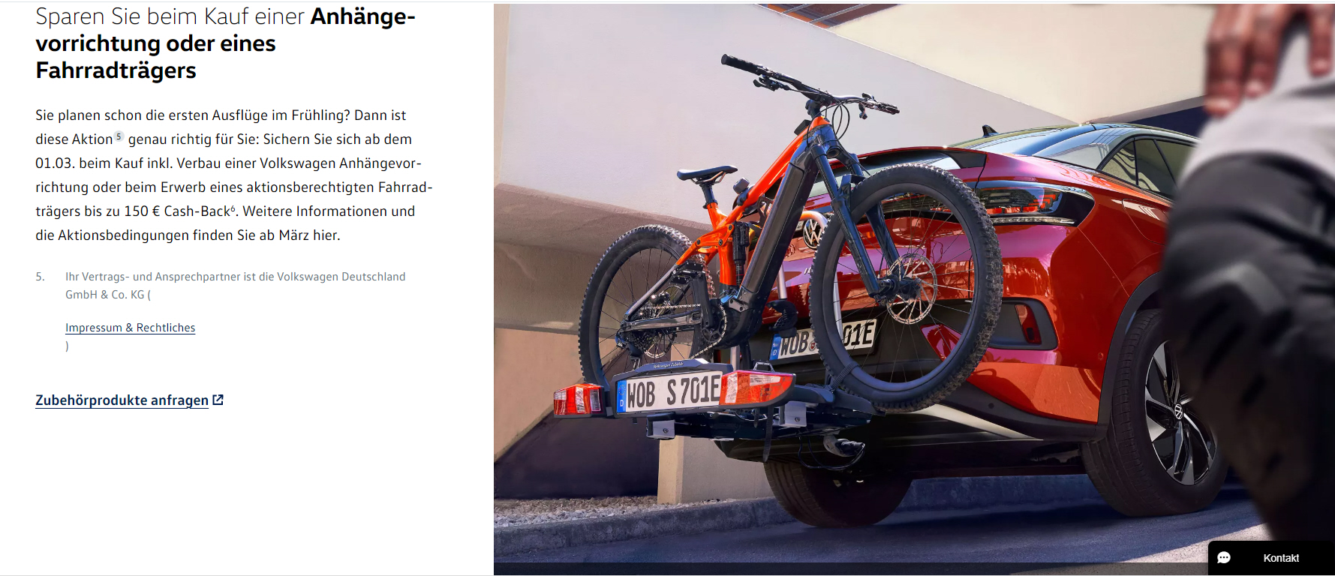
URL | Marke | Produkt | Maßnahme | Preis
URL | VW | Zubehör | € 150,- Cashback bei Kauf inkl. Verbau einer Anhängerzugvorrichtung oder Fahrradträgers

